Slide 1
소프트웨어공학 소개
소프트웨어와 소프트웨어 개발

Slide 2
강의 개요
소프트웨어
소프트웨어 위기
소프트웨어 공학
소프트웨어 개발에 영향을 미치는 요소

Slide 3
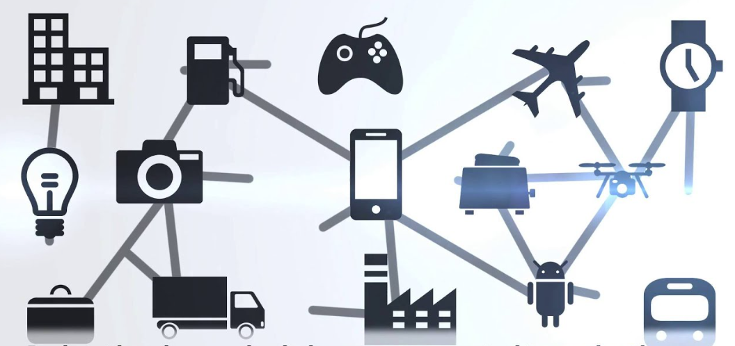
어디나 존재하는 SW
의존성(dependability)

Slide 4
소프트웨어
소프트웨어
프로그램 + 프로그램의 개발, 운용, 보수에 필요한 정보 일체(소프트웨어 생산 결과물 일체)
소프트웨어 생산
소프트웨어는 프로그램의 동적인 실체
프로그램은 형식 언어로 표현된 지적 노동의 결과물
제조업 vs. 서비스업(소프트웨어는 제작이 아니라 창조적 노력이 포함된 개발)
닳아 없어지는 것이 아니라 소용없어 못쓰게 됨
논리적인 요소로 구성(유지 보수자 복잡)
소프트웨어 산업(국내는 12조 규모의 산업)
사회적, 경제적인 소프트웨어 의존도 커짐
dependability

Slide 5
소프트웨어 특성
~ilities
비가시성(Invisibility)
테스트 가능(Testability)
복잡성(Complexity)
변경성(Changeability)
순응성(Conformity)
장수(Longevity)
복제 가능(Duplicability)
응용에 의존(Application dependability)
제품으로서의 품질 특성
좋은 소프트웨어라고 평가 할 수 있는 기준

Slide 6
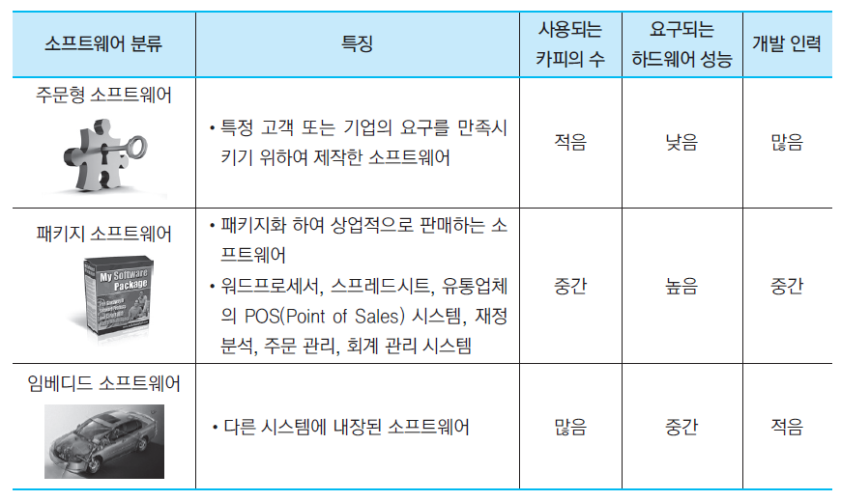
소프트웨어의 유형

Slide 7
시스템
시스템(System)이란
공통의 목적을 달성하기 위하여 하나 이상의 구성요소가 상호 관련된 유기적인 결합체
공통의 목적 또는 목표를 달성하기 위하여 상호 관련적으로 결합된 절차나 방법의 유기적인 결합체
자연시스템(Natural System)
인간에 의해서 만들어진 것이 아니고 자연계에 존재하는 시스템
예제
사람, 동물 및 식물 등의 생물 시스템
태양계나 지리시스템 등의 물리 시스템
인공시스템(Artificial System)
사람에 의해서 조직되고 관리되는 시스템
예제
사회제도, 운송시스템, 통신시스템, 제조시스템

Slide 8
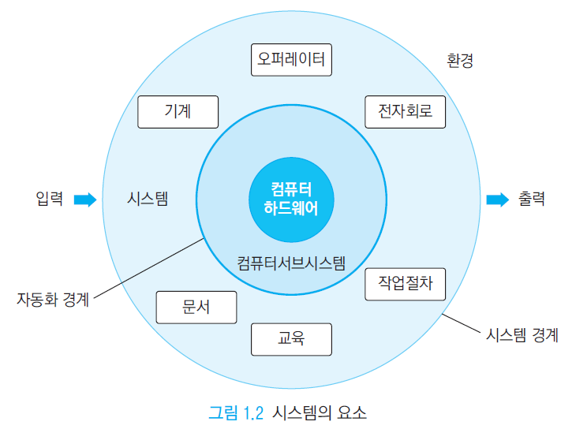
소프트웨어와 시스템
시스템
필요한 기능을 실현시키기 위하여 관련 요소를 어떤 법칙에 따라 조합한 집합체

Slide 9
소프트웨어 시스템
유기적으로 상호 작용하는 개체들의 모임
소프트웨어는 컴퓨터를 기반으로 하는 여러 시스템과 관계를 맺고 있음
특징
시너지 효과
역동적으로 발전, 변경
상충되는 요구와 이해 관계의 절충
소프트웨어 자체도 하나의 시스템

Slide 10
정보시스템(information System)
자료의 분류, 저장, 검색에 관점
데이터 베이스를 대화식으로 접근
조직의 문제 해결을 위한 도구
예
항공권 예약 시스템, 신용 카드 검색 서비스, 뱅킹 시스템
특징
대규모 자료, 정적이 아님
시스템 분석, 유지보수가 중요
MIS
운영, 관리, 의사결정을 위하여 정보를 제공하는 시스템

Slide 11
제어시스템(control System)
사건을 감지하여 처리하고 자동적으로 보고
센서의 감지
제어 기기의 상태 보고
오퍼레이터의 입력 처리
인터페이스
예
교통 제어
공정 제어
수치 제어
의료 시스템
무기
항공 제어

Slide 12
탑재시스템(Embedded System)
계산이 주된 기능이 아닌 시스템의 한 구성요소
예
전자 기계 장치, 공정 제어
비행기 유도, 스위칭 시스템
환자 감시 시스템, 레이다 추적 시스템
특징
대규모, 장기 사용, 테스트하기 어려움
인터페이스가 복잡, 비동기, 병렬, 분산
대규모의 자료를 접근, 변경, 출력
실시간 제어, 인터페이스
엄격한 요구: 실시간 반응, 고장에 대한 안전, 신뢰성

Slide 13
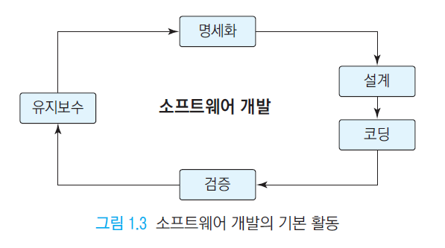
소프트웨어 개발 작업
기본 활동

Slide 14
개발 작업의 특징
명세화의 어려움
재사용의 어려움
예측의 어려움
유지보수의 어려움

Slide 15
소프트웨어 위기(Software Crisis)

Slide 16
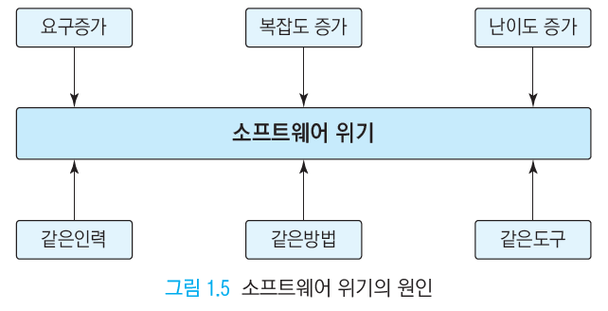
소프트웨어의 위기
소프트웨어 위기(software crisis)
소프트웨어 수요가 급격히 증가하고 그 복잡성이 증가함에 따라 기존 방법이 충분하지 않아 발생한 문제

Slide 17
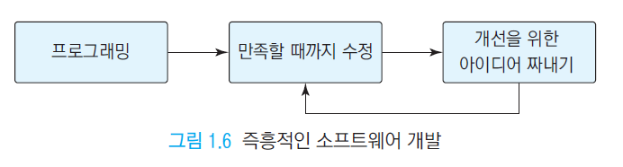
소프트웨어 공학의 접근법
즉흥적인 개발의 문제점을 극복
개발 지연과 예산 초과
낮은 품질
유지보수 곤란
재작업

Slide 18
소프트웨어 위기(Software Crisis)
소프트웨어 공정의 문제점
비용 초과
기간 지연
성능 저하
비신뢰성
유지보수 불가능, 엄청난 유지보수 비용
소프트웨어 위기
소프트웨어의 요구와 그 공급 능력 간의 차이가 갈수록 심화
1965-1985 1983년의 증가율
요구의 증가 100배 12%
생산성 2배 4%
인력 공급 10배 4%

Slide 19
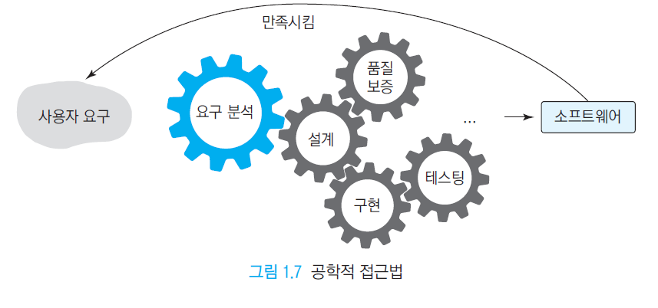
소프트웨어 공학의 정의
소프트웨어 공학
소프트웨어의 개발과 운영, 유지보수, 소멸에 대한 체계적인 접근 방법
소프트웨어 개발에 사용되는 방법이 일회성이 아닌 반복 사용이 가능함

Slide 20

소프트웨어 공학의 목표
복잡도 낮춤
비용 최소화
개발 기간 단축
대규모 프로젝트 관리
고품질 소프트웨어
효율성
여러 가지 ’원리와 방법’을 적용하여
품질 좋은 소프트웨어를
최소의 비용으로
계획된 일정에 맞추어 개발하는 것

Slide 21
소프트웨어 공학의 주제
단계적 프로세스
품질 보증
프로젝트 관리

Slide 22
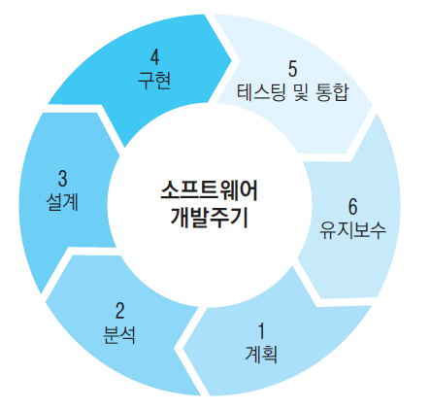
단계적 프로세스
코딩에 치중하지 않고 요구분석, 설계, 코딩, 테스팅 등 정해진 절차를 따라 작업하는 것

Slide 23
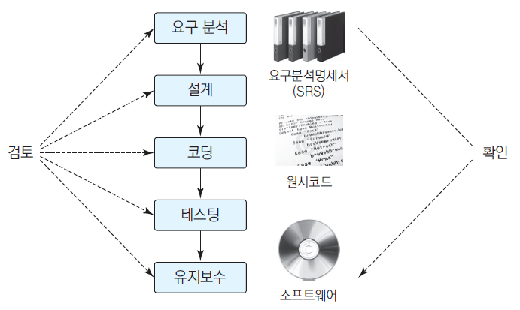
품질보증

Slide 24
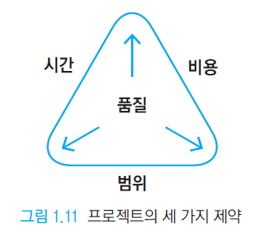
프로젝트 관리
프로젝트 계획
자원 관리
리스크 관리
프로젝트 수행과 모니터링

Slide 25
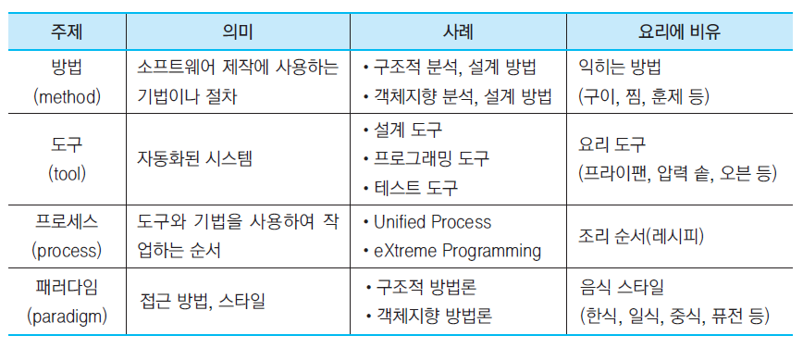
소프트웨어 공학의 연구 결과

Slide 26
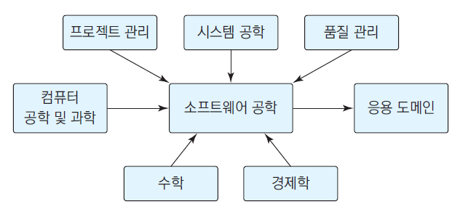
1.5 연관 분야
두 가지 분야
컴퓨터 공학의 원리나 기술과 관련된 여러 원리
이를 적용하여 특정한 문제를 해결하려는 응용 도메인

Slide 27
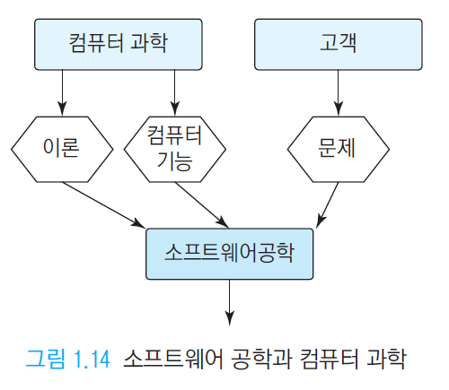
컴퓨터 과학과 소프트웨어 공학

Slide 28
소프트웨어 공학
정의
질 좋은 소프트웨어를 경제적으로 생산하기 위하여 공학, 과학 및 수학적 원리와 방법을 적용하는 것 - Watts Humphrey, SEI
소프트웨어의 개발, 운용, 유지보수 및 소멸에 대한 체계적인 접근 방법 - IEEE Computer Society
품질, 효율, 비용, 인정에 관한 공학적인 접근 원리 - F. Brooks
목표
품질(Quality)
생산성(Productivity)

Slide 29
소프트웨어 품질(Software Quality)
소프트웨어를 대하는 입장에 따라 품질에 대한 관점이 달라짐
발주자
사용자
최소 비용
생산성
융통성
기능의 정확성
이해 용이성
사용 용이성
일관된 통합
효율성
신뢰성
이식성
재사용성
유지보수성
상호 운용성
유지보수자

Slide 30
소프트웨어 품질(Software Quality)
정확성(Correctness)
기능적으로 맞게 동작, 표준에 적합
요구 분석서의 기능과 일치하는지 점검
신뢰성(Reliability)
소프트웨어가 주어진 기간 동안 제대로 작동할 확률
오류에 비례
정확성을 위한 필요조건
강인성(Robustness)
요구 명세에 표시하지 않은 상황(오류 입력)에서도 제대로 작동하는 성질

Slide 31
소프트웨어 품질(Software Quality)
성능(Performance)
수행 속도
알고리즘의 시간 복잡도
시뮬레이션, 스트레스 테스트
사용 용이성(Usability)
시스템을 친근하게 느낄 수 있는 성질
사용 대상에 따라 달라질 수 있음
사용자 인터페이스, Human factor
유지보수성(Maintainability)
보수성: 정해진 기간에 소프트웨어 결함을 해결할 수 있는 성질
진화성: 잠재적 발전 가능성

Slide 32
소프트웨어 품질(Software Quality)
재사용성(Reusability)
소프트웨어 부품(라이브러리, 클래스 등)의 성질
확장 가능성 - openness
적응성 - adaptability
이용 용이성 - closeness

Slide 33
소프트웨어 생산성(Software Productivity)
생산 과정(process)에 크게 영향
Process improvement
개발 경험의 성숙도에 의해 좌우
CMM(Capability Maturity Model): Level 1~5
생산성에 영향을 미치는 요소
프로그래머의 능력
팀 의사 전달
제품의 복잡도
기술 수준
관리 기술

Slide 34
소프트웨어 엔지니어의 역할
문제의 분석, 정확한 요구 사항 도출
소프트웨어 구조, 입출력, 인터페이스 설계
알고리즘, 데이터 구조, 데이터 베이스 설계
양질의 프로그램을 생산
테스트 및 통합 기술
사용자 지침서 및 개발 문서 작성
성능 측정과 모델 설계
유지보수
프로젝트 계획 및 관리

Slide 35
소프트웨어 프로젝트 성패에 미치는 요소
의사소통(Communication skill)
프로젝트의 성격
프로그래머의 역량(Maturity)
관리(Management)
팀의 프로젝트 경험(Experience)

Slide 36
Communication Skill
발주자와 개발자의 의사 소통
인터뷰 기술
프로토타입
요구 취합 방법(설문지, 유저 그룹, 워크샵, ...)
정형적 방법
개발자들 사이의 의사 소통
Mythical man-month
문서화
기술회의

Slide 37
프로젝트 성격
응용분야
자료처리 중심, 제어 중심, 시스템 소프트웨어, 인공지능
크기, 복잡도

Slide 38
프로그래머의 역량
소프트웨어 개발 - 노동집약적 작업
프로그래머의 능력
프로그래밍 능력
커뮤니케이션 능력
응용 분야에 대한 이해
프로세스, 도구에 대한 이해와 경험
Sackman의 실험
프로그래밍 생산성 - 1:25
디버깅 능력 - 1:28
품질이나 일정에 영향

Slide 39
프로젝트 관리 기술
소프트웨어 개발 관리
프로그래밍 경험
관리 능력
소프트웨어 프로세스 관리
일정 관리
예산, 인력 관리
형상 관리
품질 관리
CMM 모델
소프트웨어 품질 관리(Quality Assurance)

